Slide 1



Caracterización in silico de los genes de virulencia PhoP -PhoQ en cepas de Pseudomonas aeruginosa fenotipo multidrogo-resistente (MDR)
Universidad Colegio Mayor de Cundinamarca
Facultad de Ciencias de la Salud
Programa de Bacteriología y Laboratorio Clínico
Trabajo de grado
Bogotá D.C, 2021
Laura Ximena Rodríguez Vásquez
Asesoras:
Ibeth Romero
Ruth Sánchez

Slide 2
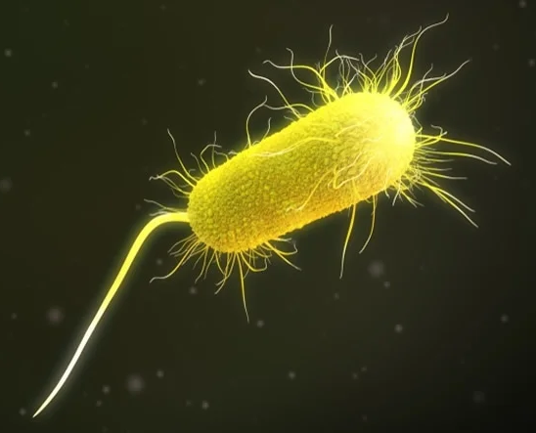
Características generales de Pseudomonas aeruginosa
Tiene la capacidad para vivir durante meses en diferentes hábitats
Patógeno oportunista
Infecciones causadas por P. aeruginosa
Tratamiento
-Gastrointestinales
-Meningitis
-Otitis
-Queratitis (endoftalmitis)
-IAAS (Neumonía asociada a ventilador)
-Pacientes inmunosuprimidos (VIH-FQ)
-Penicilinas
-Cefalosporinas
-Aminoglucósidos
-Monobactámicos
-Carbapenémicos
-Fluoroquinolonas
Imagen tomada de: https://www.news-medical.net/news/20190708/23457/Spanish.aspx

Slide 3


Importancia de Pseudomonas aeruginosa
Uso indiscriminado de antibióticos
Fenotipo MDR, XDR y PDR
Importancia del estudio de genes de virulencia y resistencia
Preocupación en salud pública
Imagen tomada de: https://www.who.int/es/about/policies/publishing-policies/logo

Slide 4
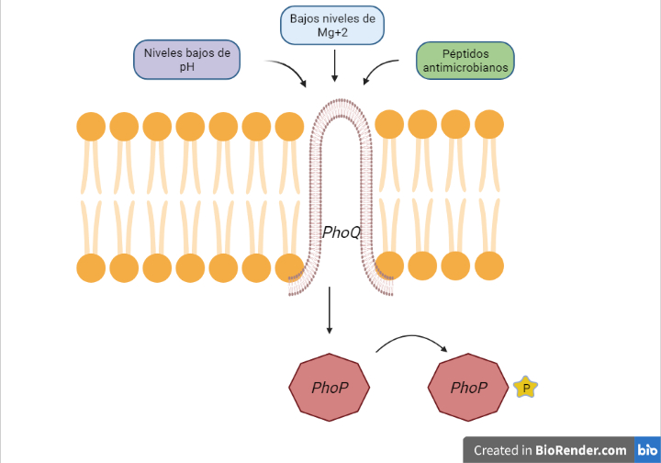
Sistema regulador de dos componentes PhoQ-PhoP
Imagen realizada por la autora

Slide 5

Pregunta problema
¿Cuáles son las características de los genes de virulencia PhoP y PhoQ encontrados en dos cepas de Pseudomonas aeruginosa fenotipo multidrogo resistente (MDR)?

Slide 6

Objetivo General
Caracterizar in silico los genes de virulencia PhoP y PhoQ pertenecientes a cepas de Pseudomonas aeruginosa fenotipo MDR
Imagen tomada de: https://vinculotic.com/salud/simulaciones-in-silico/

Slide 7

(1)
Objetivos específicos
Identificar mutaciones en la secuencia de nucleótidos de los genes PhoP y PhoQ entre cepas de Pseudomonas aeruginosa fenotipo multidrogo-resistente (MDR) y fenotipo sensible.
(2)
(3)
Analizar filogenéticamente los genes PhoP y PhoQ de bacterias MDR.
Determinar características estructurales de las proteínas codificadas por los genes PhoP y PhoQ de P. aeruginosa MDR.

Slide 8
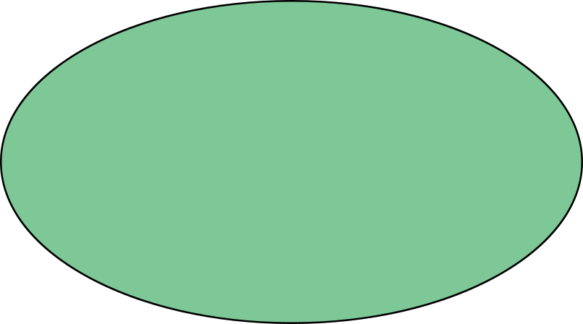
Diseño metodológico para el primer objetivo
Secuencias MDR-3 y MDR-4 del gen PhoQ de P. aeruginosa
Secuencia para el gen PhoP en CARD
Identidad en Blastn
Obtención de más secuencias + secuencia cepa sensible
Comparación secuencias Nt
Página web de Pseudomonas
Alineamiento múltiple de NT de las secuencias obtenidas
Programa Clustal Omega y Jalview

Slide 9
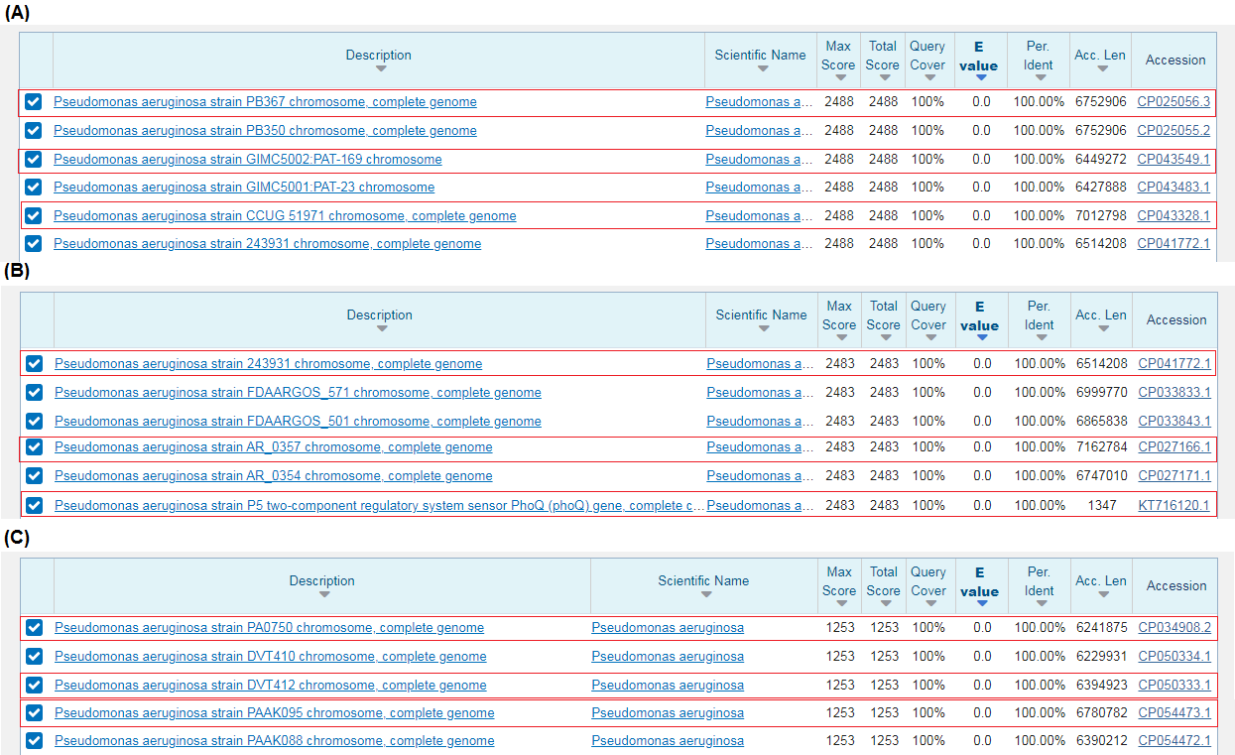
Resultado Blastn
Figura 3. Resultados del Blastn para genes PhoQ-PhoP. (A) cepa MDR-3 gen PhoQ (B) cepa MDR-4 gen PhoQ (C) cepa 213BR gen PhoP.
Imagen realizada por la autora

Slide 10

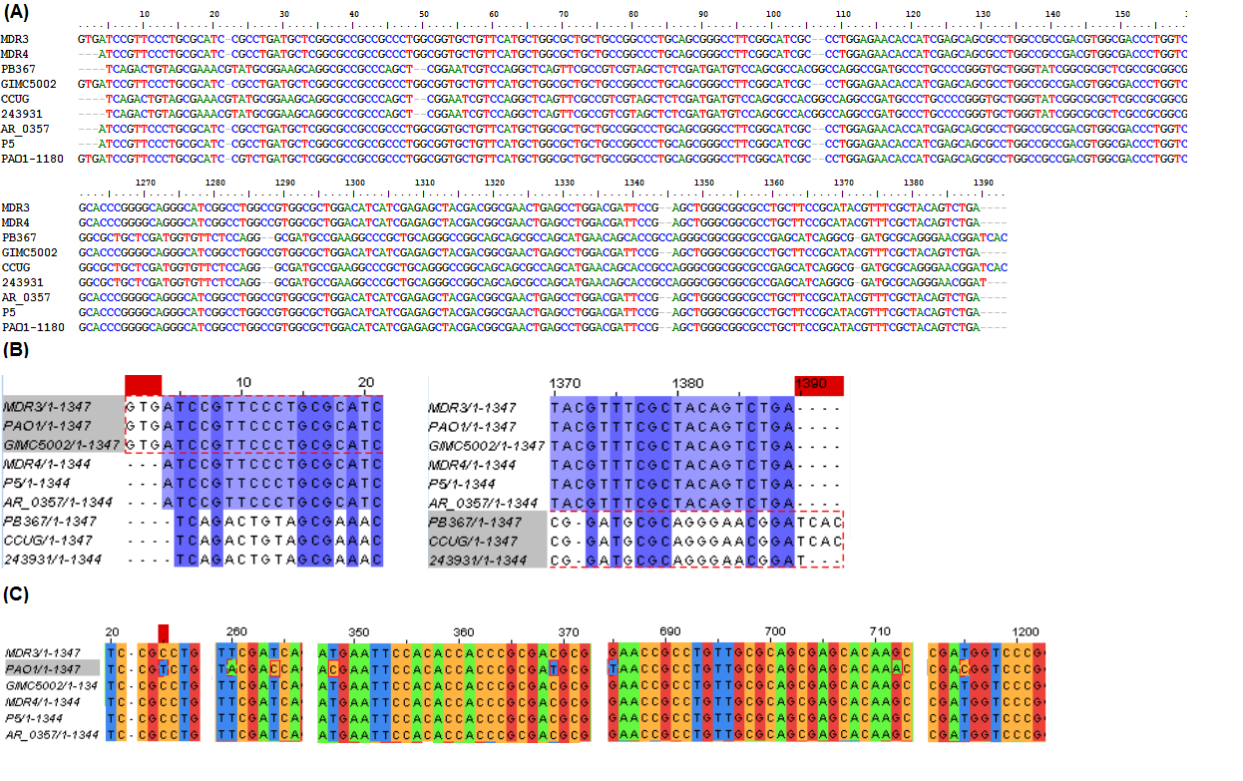
Alineamiento PhoQ
Figura 5. Alineamiento de secuencias nucleotídicas del gen PhoQ
(A) Representación del alineamiento de las nueve cepas seleccionadas
Imagen realizada por la autora

Slide 11
Alineamiento PhoQ
Figura 5. Alineamiento de secuencias nucleotídicas del gen PhoQ
(B) Inicio y final de las secuencias en donde se observan diferencias de codones
Imagen realizada por la autora

Slide 12
Alineamiento PhoQ
Figura 5. Alineamiento de secuencias nucleotídicas del gen PhoQ
(C) Mutaciones de nucleótidos encontradas en las secuencias MDR3 y MDR4 en comparación con la cepa sensible.
Imagen realizada por la autora

Slide 13
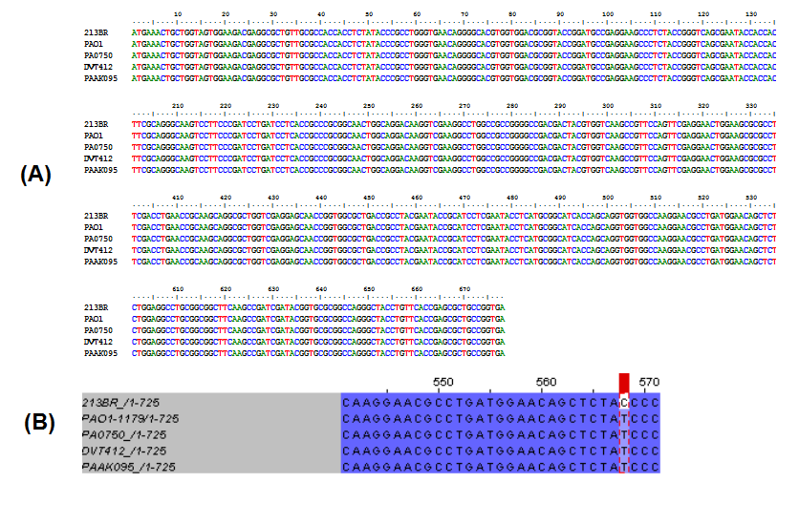
Alineamiento PhoP
Figura 6. Alineamiento completo del gen PhoP
(A) Alineamiento completo del gen PhoP (B) Se observa una mutación nucleotídica en comparación con la cepa sensible.
Imagen realizada por la autora

Slide 14
Diseño metodológico para el primer objetivo
Traducción de secuencias NT con ORF Finder
Comparación secuencias a.a
Alineamiento múltiple de secuencias de a.a

Slide 15

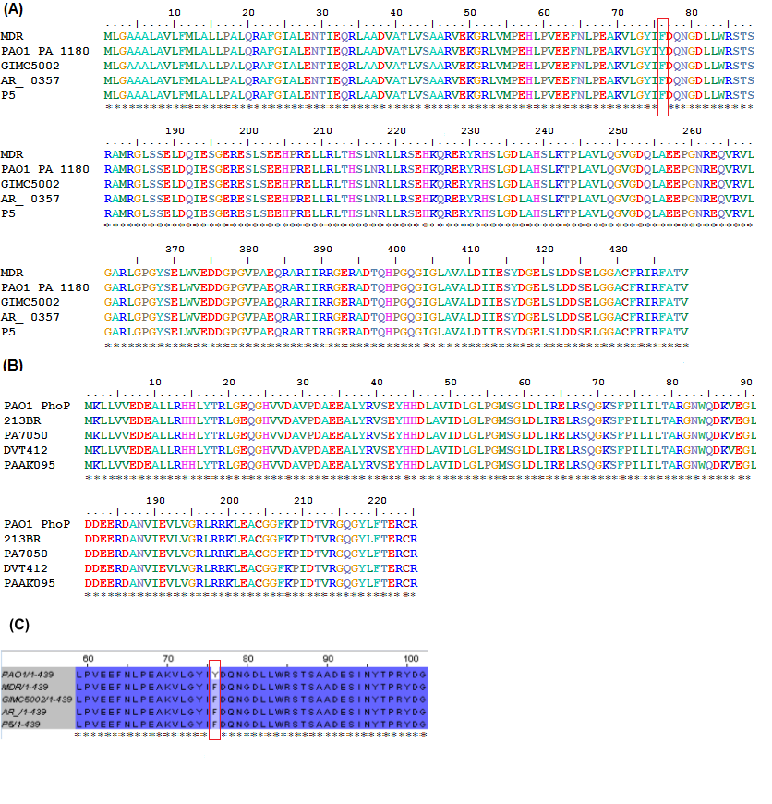
Figura 9. Alineamiento de las secuencias proteicas de PhoQ y PhoP en Clustal Omega (A) Alineamiento de PhoQ, en rojo el lugar de la mutación (B) Alineamiento de PhoP
Imagen realizada por la autora

Slide 16
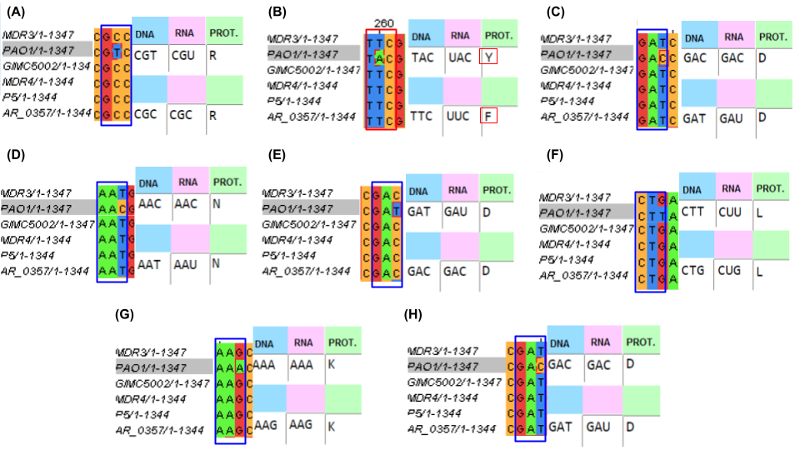
Figura 10. Mutaciones encontradas en la secuencia nt del gen PhoQ y su traducción.
Imagen realizada por la autora

Slide 17
(1)
Objetivos específicos
Identificar mutaciones en la secuencia de nucleótidos de los genes PhoP y PhoQ entre cepas de Pseudomonas aeruginosa fenotipo multidrogo-resistente (MDR) y fenotipo sensible.
(2)
(3)
Analizar filogenéticamente los genes PhoP y PhoQ de bacterias MDR.
Determinar características estructurales de las proteínas codificadas por los genes PhoP y PhoQ de P. aeruginosa MDR.

Slide 18

Búsqueda de ortólogos
Diseño metodológico para el segundo objetivo
Usando Blastn y CARD (Cepas MDR)
Análisis con ortólogos
Alineamiento múltiple de ortólogos
Análisis filogenético de los genes
Usando el programa MEGA-X

Slide 19
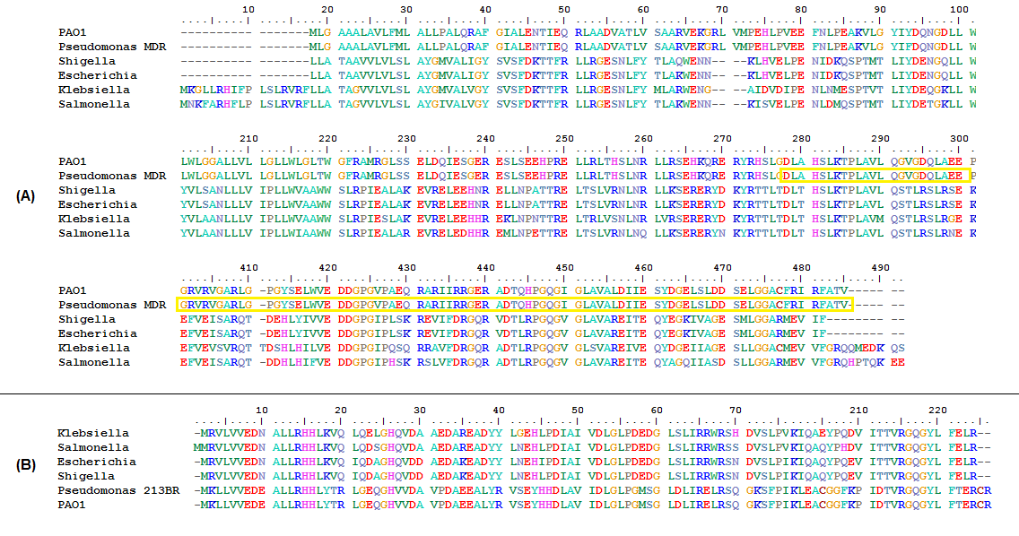
Alineamiento ortólogos
Figura 11. Alineamiento múltiple entre secuencias proteicas de PhoQ y PhoP con ortólogas en otros microorganismos. (A) Alineamiento para PhoQ. (B) Alineamiento de PhoP.
Imagen realizada por la autora

Slide 20
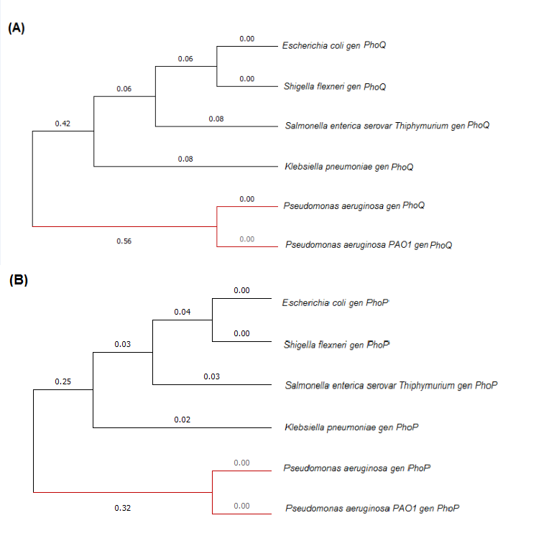
Análisis filogenético
Figura 12. Árbol filogenético a partir del alineamiento múltiple de las secuencias de proteínas PhoQ y PhoP con sus ortólogas en otras especies bacterianas. (A) Árbol filogenético de PhoQ. (B) Árbol filogenético de PhoP.
Imagen realizada por la autora

Slide 21
(1)
Objetivos específicos
Identificar mutaciones en la secuencia de nucleótidos de los genes PhoP y PhoQ entre cepas de Pseudomonas aeruginosa fenotipo multidrogo-resistente (MDR) y fenotipo sensible.
(2)
(3)
Analizar filogenéticamente los genes PhoP y PhoQ de bacterias MDR.
Determinar características estructurales de las proteínas codificadas por los genes PhoP y PhoQ de P. aeruginosa MDR.

Slide 22
Propiedades bioquímicas y de los dominios típicos de las proteínas PhoP-PhoQ
Diseño metodológico para el tercer objetivo
Programas: Protparam, SOSUI, Prosite
Predicción estructura secundaria y terciaria
Características de las proteínas
Usando PSIPRED, GOR IV y Swiss model
Análisis y validación del modelo en ProSA-web y Procheck

Slide 23
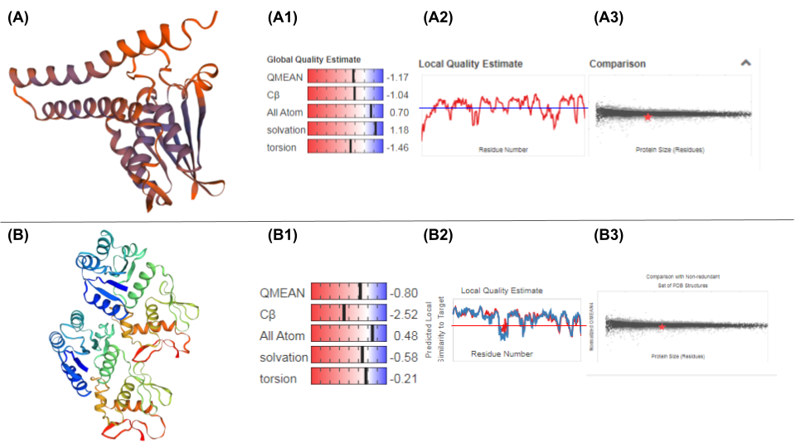
Predicción estructura
terciaria
Figura 16. Predicción de la estructura terciaria de las proteínas para PhoQ y PhoP. (A) Estructura terciaria para la proteína PhoQ (A1) Valores de QMEAN y sus cuatro términos individuales para PhoQ (A2) Gráfica de calidad local estimada para PhoQ (A3) Gráfica de comparación con otros modelos experimentales para PhoQ (B) Estructura terciaria para la proteína PhoP (B1) Valores de QMEAN y sus cuatro términos individuales para PhoP (B2) Gráfica de calidad local estimada para PhoP (B3) Gráfica de comparación con otros modelos experimentales para PhoP.
Imagen realizada por la autora

Slide 24
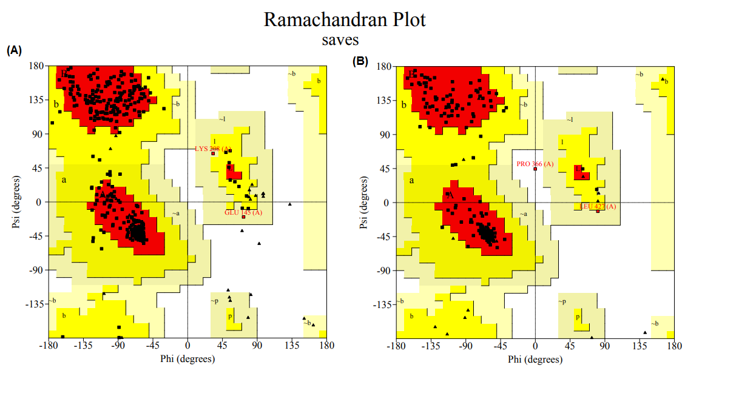
91,1 %
94,1 %
Figura 19. Gráfico de Ramachandran mediante PROCHECK de PhoQ-PhoP. (A) Proteína PhoQ (B) Proteína PhoP.
Imagen realizada por la autora

Slide 25
Conclusiones
Primer objetivo
Segundo objetivo
Tercer objetivo
-Se encontró una nueva mutación de SNP de cambio de sentido en la secuencia del gen PhoQ.
-No se encontró mutaciones significativas en PhoP.
-Porcentaje de identidad de los genes PhoQ-PhoP en P. aeruginosa frente a otras bacterias MDR es bajo
-Buena calidad en los modelos proteicos obtenidos.
-Importancia de seguir estudiando características y cambios estructurales. Base para nuevos proyectos de biología computacional.

Slide 26
Perspectivas
-Otorgan información de este sistema de dos componentes en Pseudomonas aeruginosa, recalcando su importancia no solo en la virulencia de este patógeno sino también en su resistencia a los diferentes antibióticos.
-Contribuye al conocimiento para la identificación de nuevos marcadores moleculares en estas cepas resistentes para poder combatir el creciente problema en salud pública.

Slide 27

Agradecimientos y dedicatoria
Con el alma y desde el corazón, Gracias:
-Ibeth Cristina Romero
-Ruth Sánchez
-Mis padres Ciro Rodríguez y Mery Vásquez
-Valentina Hidalgo, Luisa Amador y Geraldine Rojas
-Universidad Colegio Mayor de Cundinamarca y a cada docente que participó en mi formación profesional.
Este trabajo de grado va dedicado a Isabella Sánchez Rodríguez, que llegó a este mundo no solo a enseñarme a ser tía sino a ser una mejor persona, y por último y no menos importante, a mi abuelita que desde el cielo cuida mis pasos.

Slide 28



Referencias
Tierney A & Rather P. Roles of two-component regulatory systems in antibiotic resistance. Future Microbiol. 2019; 14(6): 533–552. Disponible en: https://www.ncbi.nlm.nih.gov/pmc/articles/PMC6526388/
01
Horcajada J, Montero M, Oliver A, Sorlí L, Luque S, Gómez S, et al. Epidemiology and Treatment of Multidrug-Resistant and Extensively Drug-Resistant Pseudomonas aeruginosa Infections. Clin Microbiol Rev. 2019; 32(4): e00031-19. Disponible en: https://www.ncbi.nlm.nih.gov/pmc/articles/PMC6730496/
02
McPhee K, Lewenza S, Hanckock R. Cationic antimicrobial peptides activate
a two-component regulatory system, PmrA-PmrB, that regulates resistance to
polymyxin B and cationic antimicrobial peptides in Pseudomonas aeruginosa. Mol.
Microbiol. 2003; 50 (1): 205-217. Disponible en:
https://onlinelibrary.wiley.com/doi/full/10.1046/j.1365-2958.2003.03673.x
03
¡Gracias!
Pachori P, Gothalwal R, Gandhi P. Emergence of antibiotic resistance Pseudomonas aeruginosa in intensive care unit; a critical review. Genes Dis. 2019; 6(2): 109–119. Disponible en: https://www.ncbi.nlm.nih.gov/pmc/articles/PMC6545445/
04
Barrow K, Know D. Alterations in Two-Component Regulatory Systems of phoPQ and pmrAB Are Associated with Polymyxin B Resistance in Clinical Isolates of Pseudomonas aeruginosa. J. Clin. Microbiol. 2020; 53 (12). Disponible en: https://journals.asm.org/doi/10.1128/AAC.00893-09
05

Slide 29
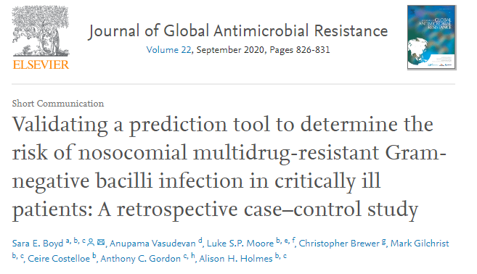

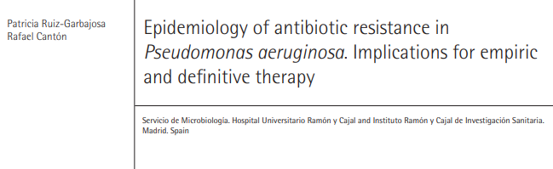
Infecciones nosocomiales
Más de 1,4 millones de personas en el mundo las adquieren
Neumonía asociada a ventilador
Pseudomonas aeruginosa
 | Hospitalaria | UCI
Neumonía | 21% | 30%
Inf. urinaria | 10% | 19%
Septicemia | 8% | 10%

Slide 30
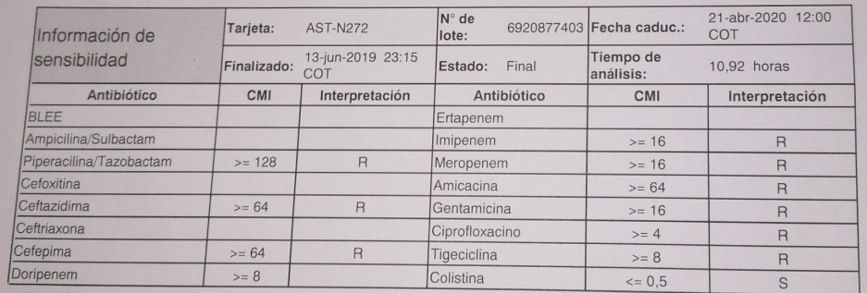
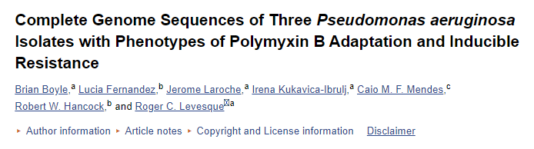
Perfil de resistencia MDR-3 y MDR-4
Pseudomonas aeruginosa 213BR

Slide 31
Árboles filogenéticos
Distancias
Máxima parsimonia
Máxima verosimilitud
Basados en matrices de distancia
Son muy rápidos
Permiten usar secuencias largas
Filogenia más probable: Menor número de cambios
No garantiza que el árbol final sea el correcto
Influye taxones largos
Topología que mejor explique los cambios nucleotídicos
Coste de computación

Slide 32
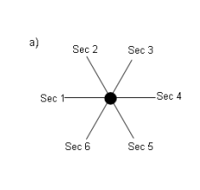
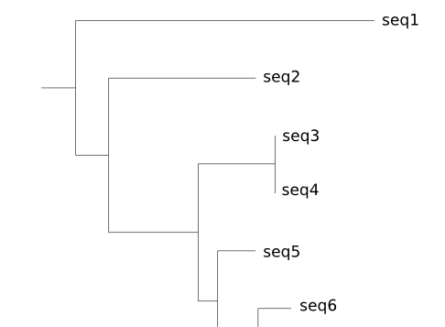
Método Neighbor joining

Slide 33
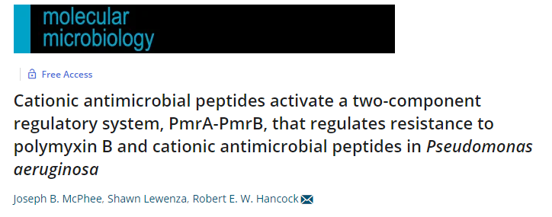
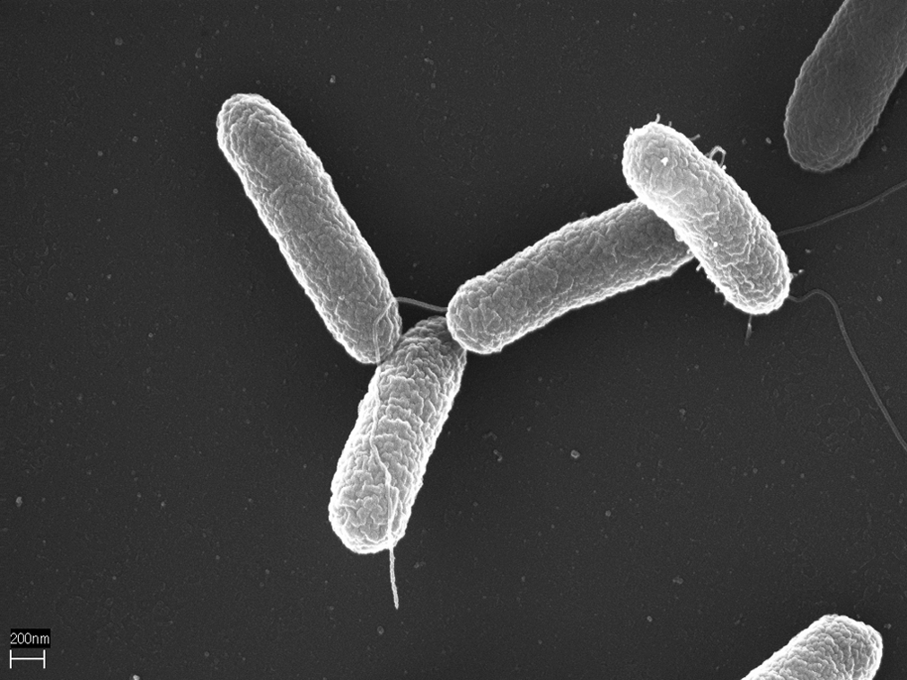
Diferencias entre Salmonella enterica serovar Typhimurium y Pseudomonas aeruginosa
 | Salmonella | Pseudomonas aeruginosa
Estilo de vida | Intracelular (Tracto digestivo) | Extracelular (Mucosas)
CAMP | Lo reconoce | No lo reconoce
Mutaciones | Otorgan sensibilidad o poca resistencia | Provoca gran resistencia

Slide 34

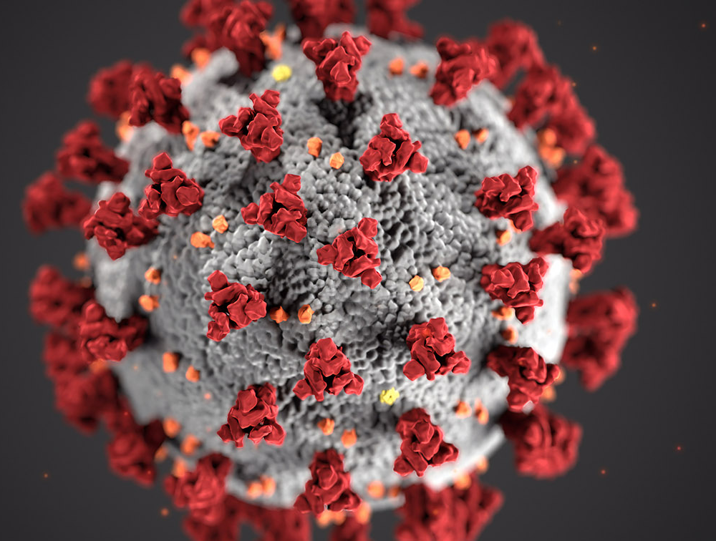

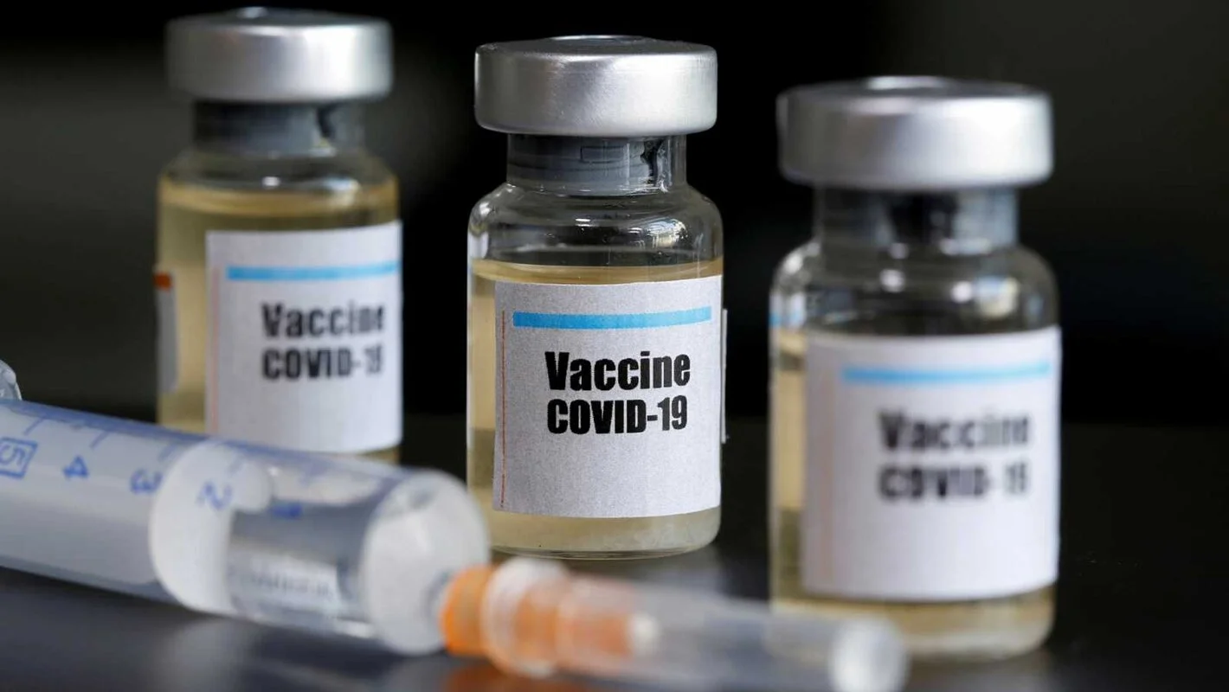
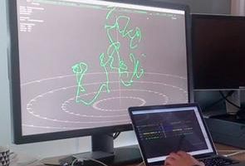
Importancia estudios In silico
Pseudomonas aeruginosa
Se han logrado identificar variaciones adaptativas asociadas con la resistencia antimicrobiana además de posibles nuevos biomarcadores
Alternativas terapeuticas
Impacto clínico

Slide 35
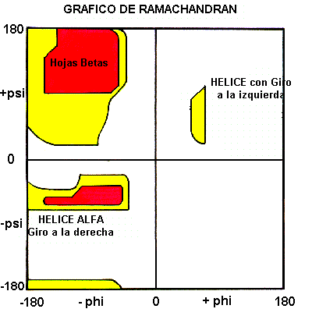
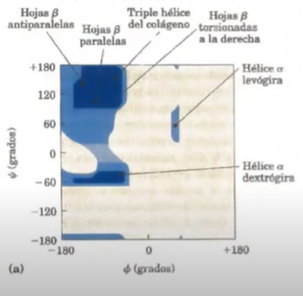
Gráfico de Ramachandran

Slide 36
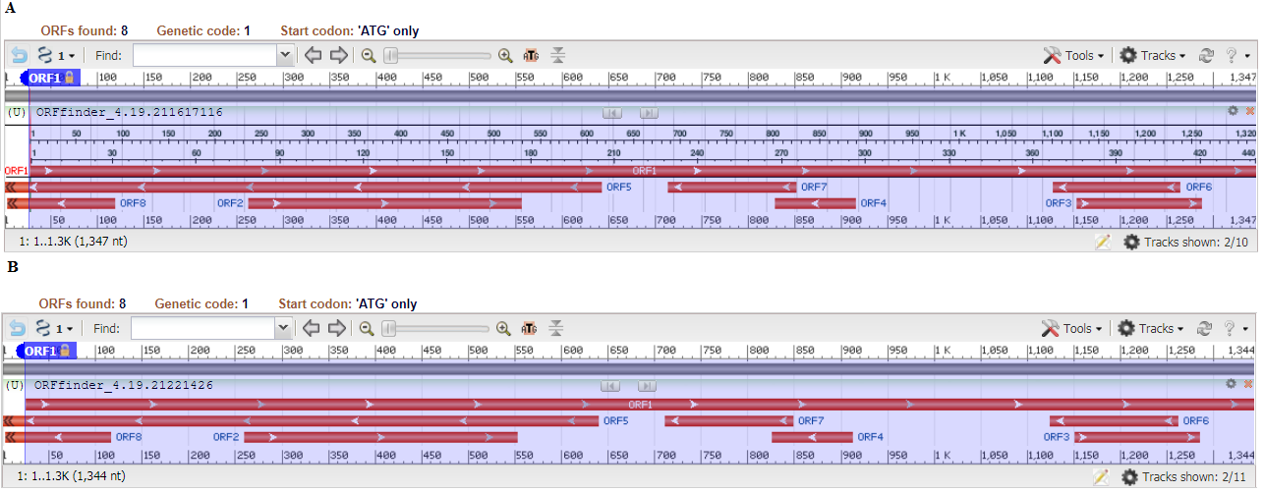
Figura 7. Marcos abiertos de Lectura (ORFs) encontrados para las secuencias de nt de del gen PhoQ en Pseudomonas aeruginosa cepas MDR3 y MDR4 (A) ORFs para el gen PhoQ de la cepa MDR3 (B) ORFs para el gen PhoQ de la cepa MDR-4

Slide 37
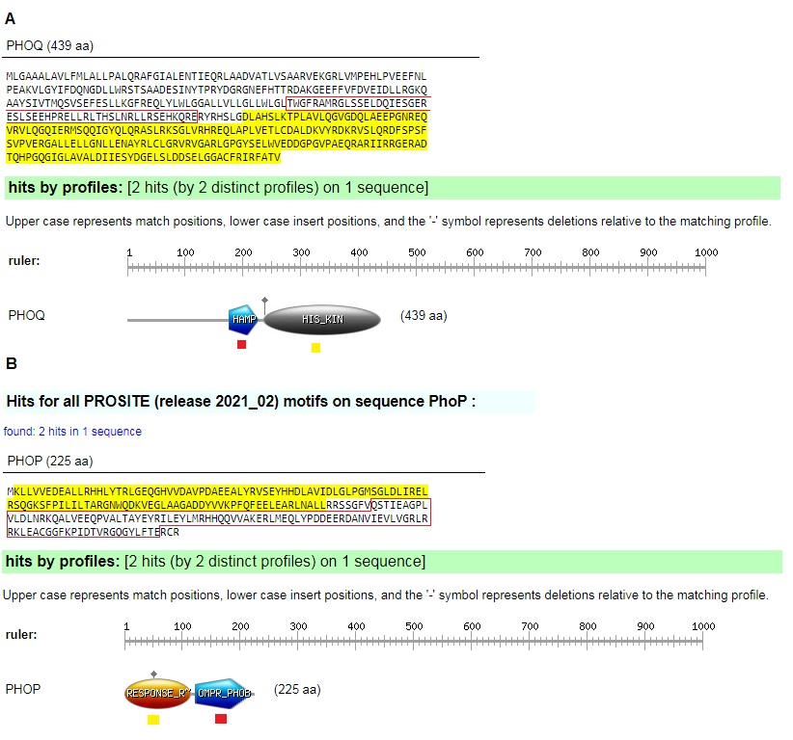
Figura 14. Uso de Prosite base de datos de dominios, familias y sitios funcionales de proteínas. (A) PhoQ, en amarillo el dominio Histidina quinasa y en rojo el dominio HAMP (B) PhoP, en amarillo dominio regulatorio de respuesta y en rojo dominio de unión a ADN de tipo OmpR / PhoB.

Slide 38
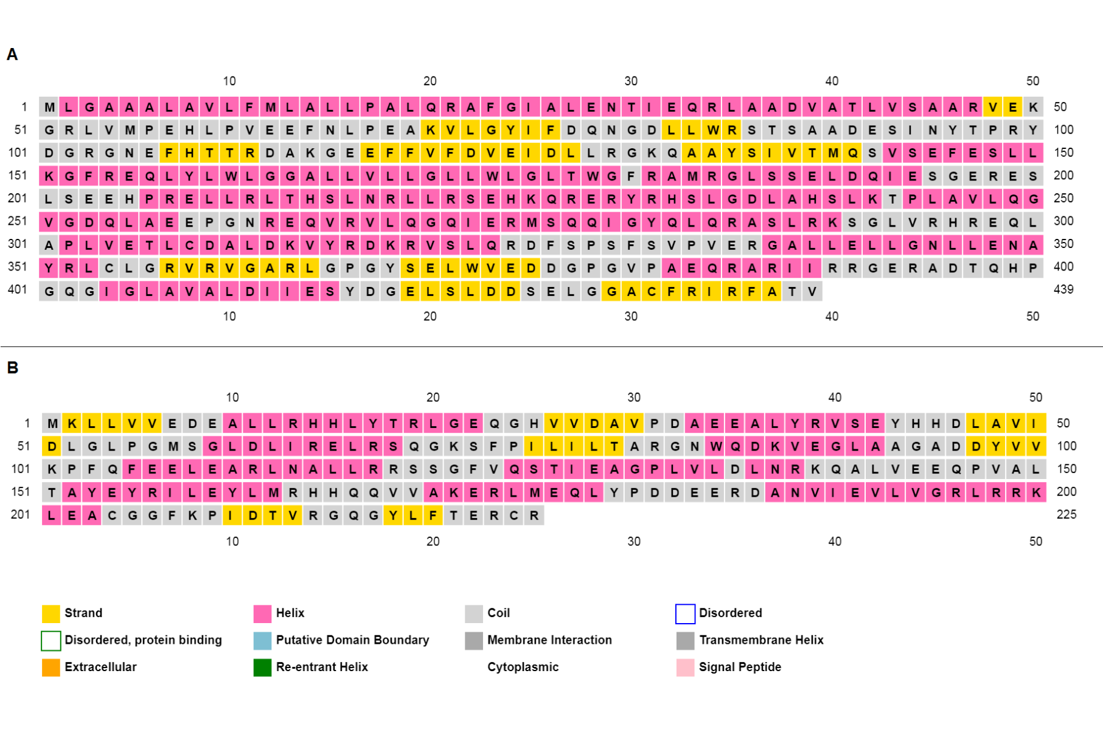
Figura 15. Predicción de estructura secundaria en el programa PSIPRED. (A) Predicción para la secuencia proteica de PhoQ (B) Predicción para la secuencia proteica de PhoP. En rosado se observan hélices alfa, en amarillo las hebras y en gris los random coil.

Slide 39
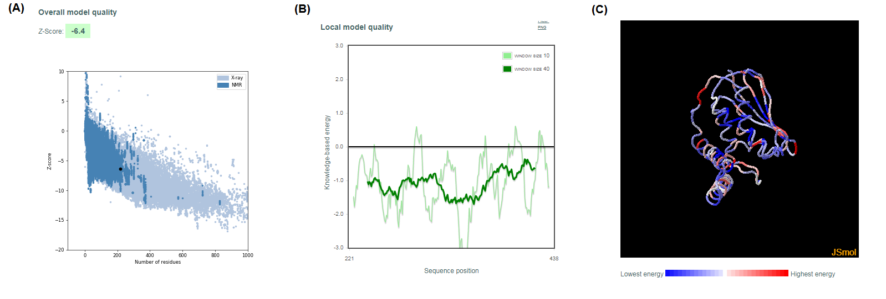
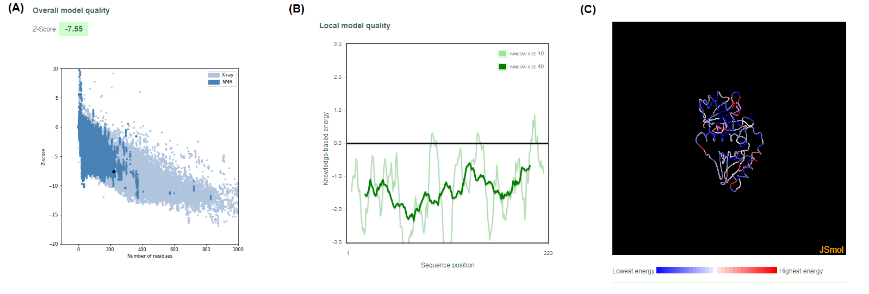
Figura 17. (A) Gráfica de calidad general del modelo utilizando la puntuación Z (B) Gráfica de calidad del modelo local la cual representa las energías en función de la secuencia de aminoácidos (C) Visor de moléculas interactivo

